Slide 1
Дарья ЖББМ
«Бастау» әдістемелік бірлістігінің
жылдық жоспар бойынша атқарылған жұмыстарының есебі

Slide 2
Бастауыш сынып «Бастау»бірлестік мұғалімдері туралы мәлімет
№ | Тегі, аты, әкесінің аты | Туған күні, айы, жылы | Ұлты | Бітірген оқу орны, бітірген жылы | Диплом бойынша мамандығы | Оқылатын пәні | Педагогикалық еңбек өтілі | Жалпы еңбек өтілі | Санаты | Қай жылы, қай жерде Б.А курстан өтті | Аттестациядан өткен мерзімі
1 | Смагулова Зауреш Андурусовна | 27.10.1975 | Қазақ | Жоғары Қарағанды мемлекеттік университеті, 2007ж | Педогогика және бастауышты оқыту әдістемесі | Бастауыш білім беру мұғалімі | 24 | 24 | Педагог сарапшы | 2025 қаңтар | 2025 жыл қаңтар
2 | Садық Арайлым Алпысбайқызы | 06.10.1981 | Қазақ | Орта арнаулы СГТК, 2013 ж | Бастауыш білім беру мұғалімі | Бастауыш білім беру мұғалімі | 15 | 15 | Педагог модератор | 2024 мамыр | 2024 жыл мамыр
3 | Скакова Ансаган Валерьевна | 26.03.1987 | Қазақ | Жоғары СГТИ, 2019 ж | Бастауыш білім беру мұғалімі | Бастауыш білім беру мұғалімі | 17 | 17 | Педагог модератор | 2024жыл маусым | 2024жыл маусым
4 | Рахметова Лаззат Абдикадировна | 04.01.1965 | Қазақ | СГТК, 2018ж. | Бастауыш білім беру мұғалімі | Бастауыш білім беру мұғалімі | 35 | 23 | Педагог модератор | 2024 жыл | 2024 жыл
5 | Каримова Сымбат Ауданбаевна | 05.10.1965 ж | қазақ | Жезқазған педагогикалық училищесі. 1985 ж | Бастауыш класстар мұғалімі | Бастауыш білі беру мұғалімі | 37 | 37 | Педагог модератор | 2026 қаңтар | 2026 қаңтар
6 | Скранжевская Виктория Владимировна | 17.03.1995 ж | Русская | СГТИ, 2015 жыл | Бастауыш класстар мұғалімі | Бастауыш білі беру мұғалімі | 8 | 8 | - | 2025 ж. қаңтар | 2025 ж. қаңтар

Slide 3
Үлгерім бойынша 1-4 сыныптарында білім сапасының мониторингісі
2025-2026 оқу жылы | Оқушы саны | Үздіктер | % | Екпінділер | % | қанағаттанарлық | % | Үлгермеуші | % | Үлгерімі | Білім сапасы %
 | 23 баланың 18 бағаланады | 4 | 22,22 | 10 | 55,55 | 4 | 22,22 | - | - | 100 | 77

Slide 4
Әлді жақтар:
Барлық мұғалімдер аттестациядан, курстардан уақытылы өтуде. Жаңа технологияларды сабақ барысында пайдаланады.
4 сынып оқушыларында тест жұмыстары жүргізілуде. Бастауыш сыныптарда әкімшілік тарапынан бақылау жұмыстар өткізіледі. Әр сыныпқа кабинеттер жеткілікті.
Әлсіз жақтар:
Оқушылардың жоба жұмыстарымен айналысуы төмен..
Шешу жолдары:
Келесі оқу жылында оқушыларға жобаға қатысуға мүмкіндіктер іздеу.
Мүмкіншіліктері:
Оқушылардың білім сапасын жоғарылату үшін, болашақта вариативтік компоненттерді сай таңдау.

Slide 5
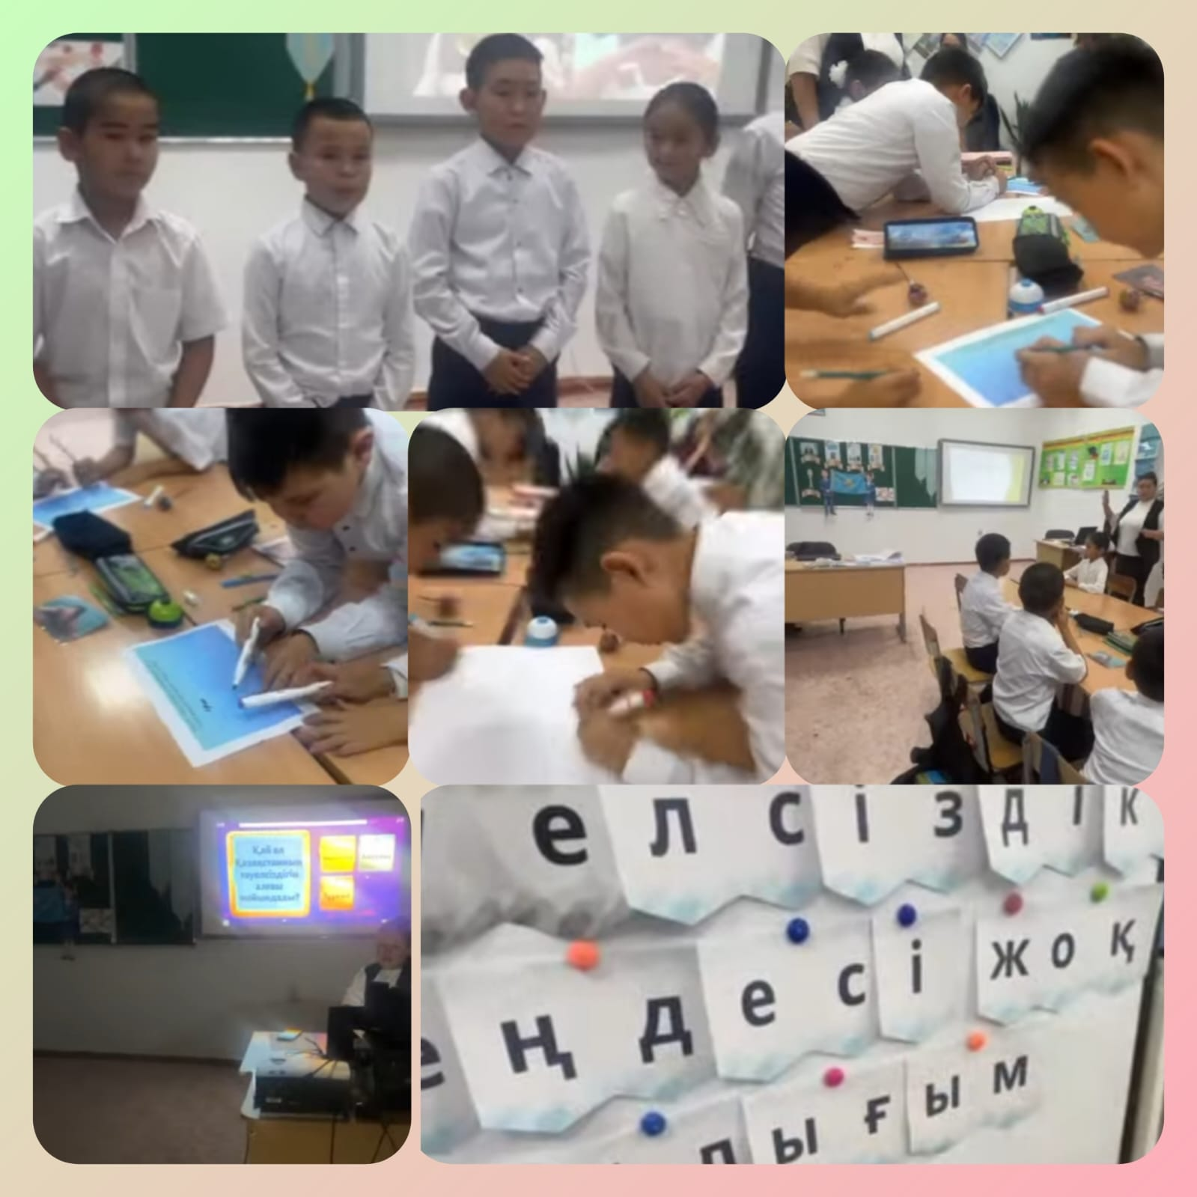
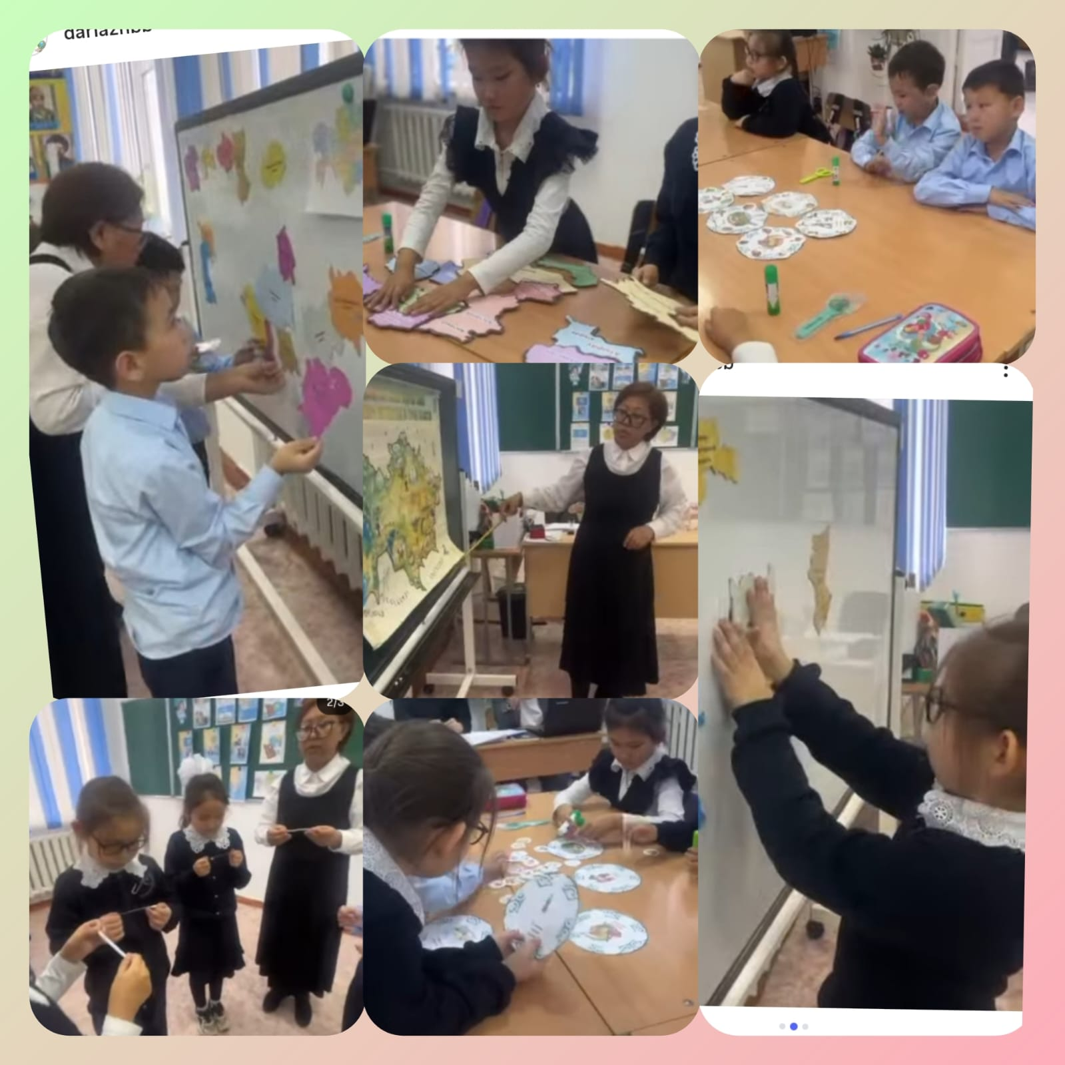
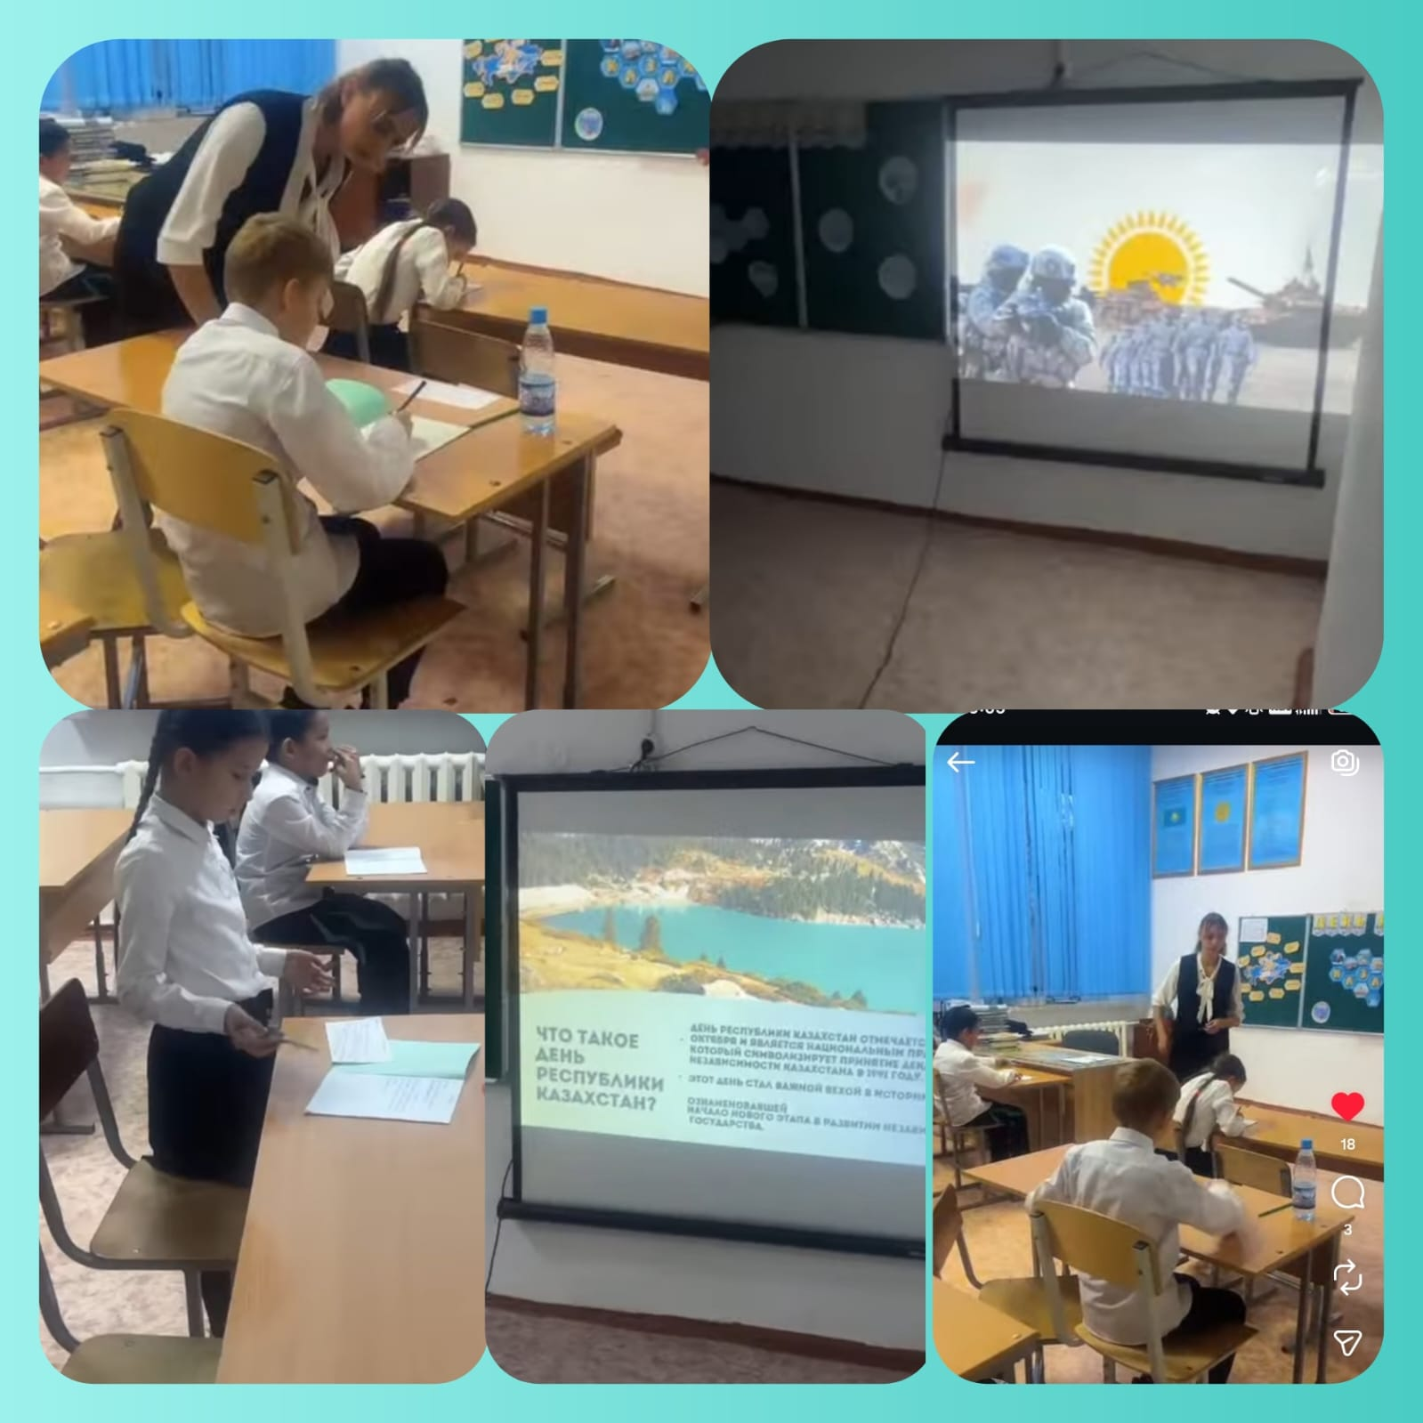
«Дарья жалпы білім беретін мектебі» КММ
«Адал азамат» Біртұтас тәрбие бағдарламасы бойынша өткізілген ашық тәрбие сағаттары
Ашық тәрбие сағаты
Сынып: 3 «А»
Тақырыбы:«Тәуелсіздік теңдесі жоқ байлығым»»
Өткізген: Скакова А.В.
Ашық тәрбие сағаты
Сынып: 2 «А»
Тақырыбы:»Менің елім-Қазақстаным!»
Өткізген: Садық А.А
Ашық тәрбие сағаты
Сынып: 4 «Б»
Тақырыбы:«Национальный праздник 25 октября-День Республики» «Мря Республика –моя гордость!»
Өткізген: Скранжевская В.В.

Slide 6
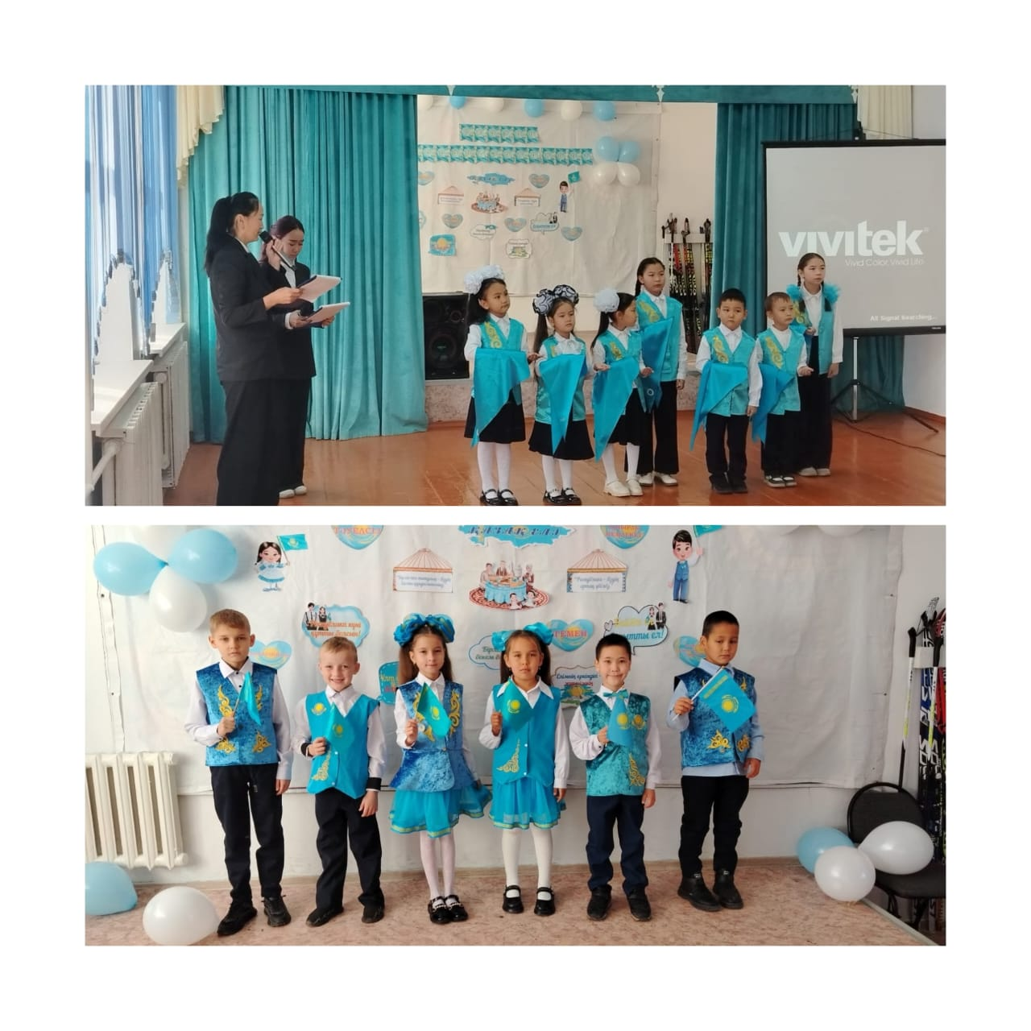
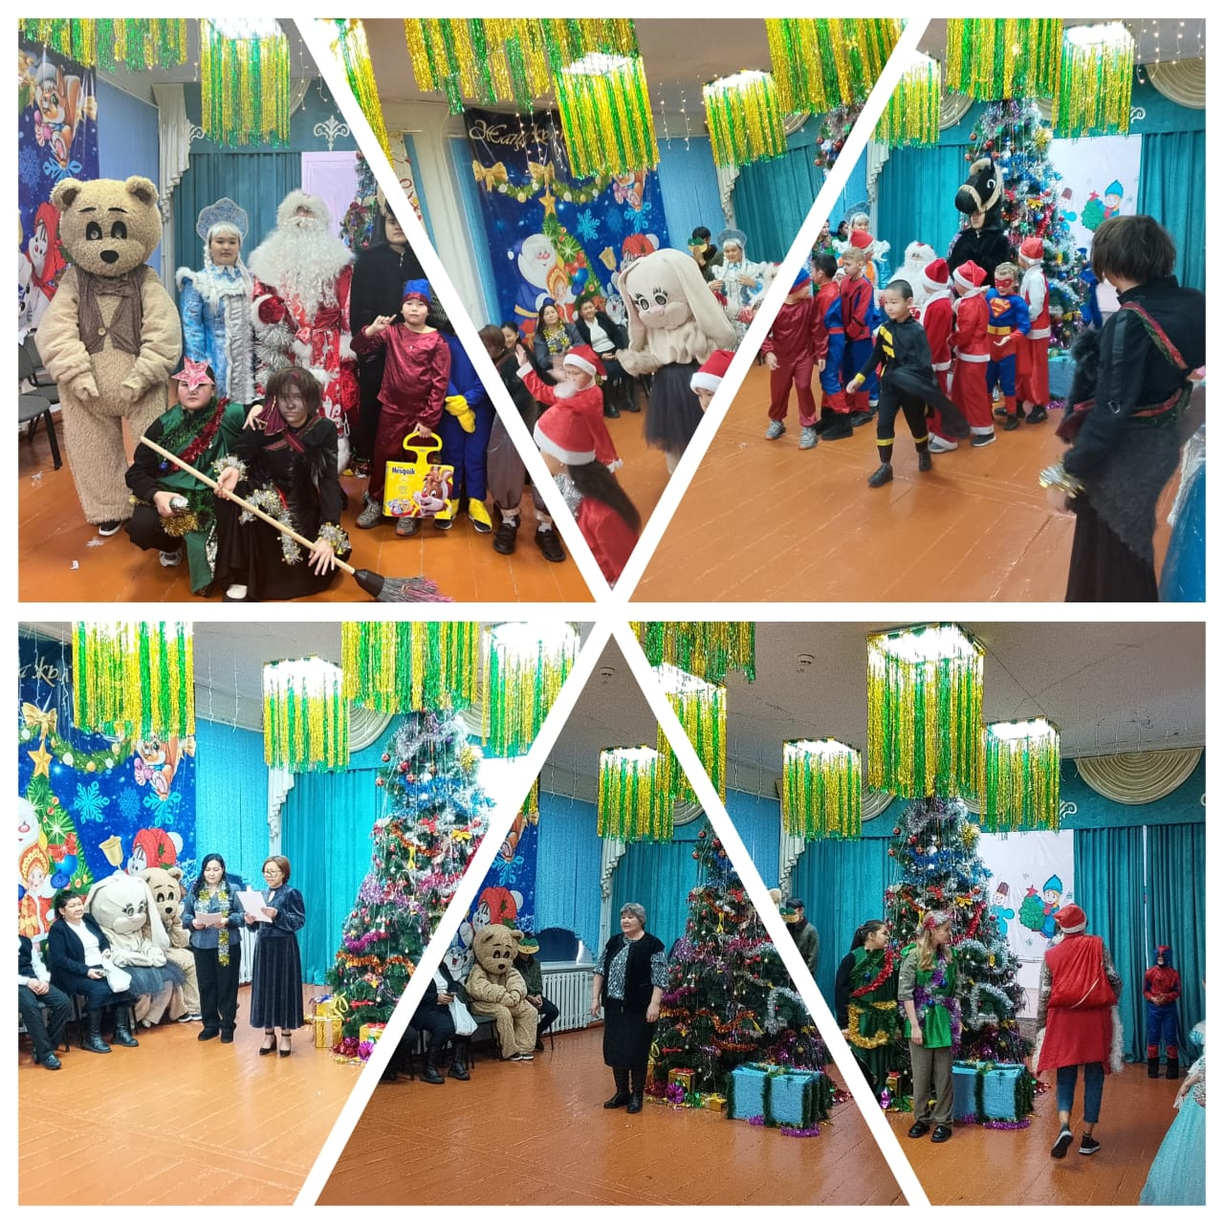
Республика күні
Жаңа жыл

Slide 7
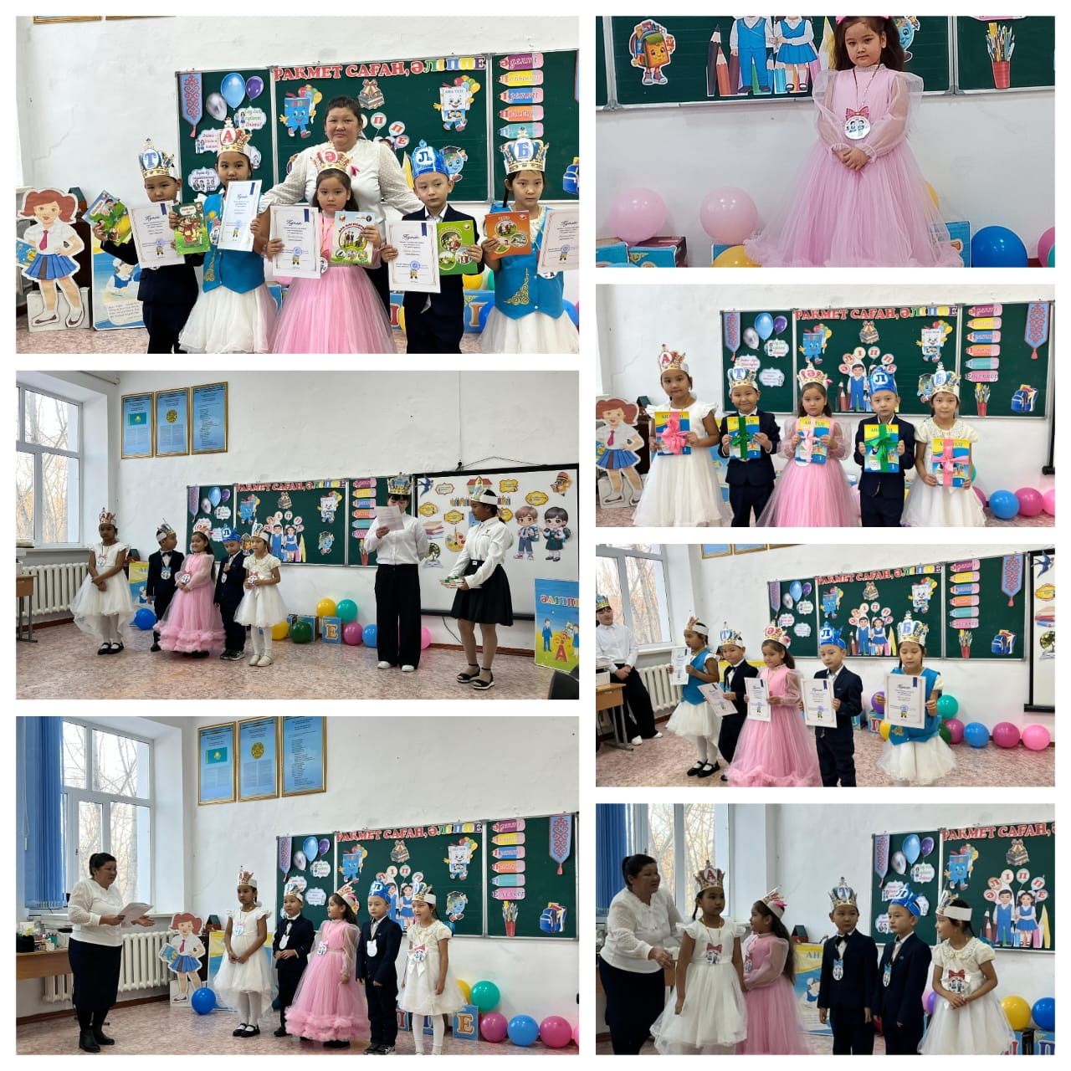
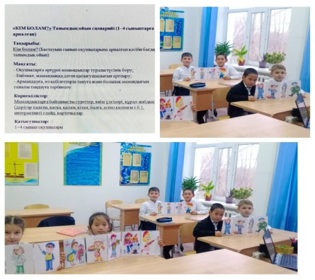
Әліппемен қоштасу
Кәсіби бағдар бойынша атқарылған іс-шара
4 сынып оқушылары арасында «КІМ БОЛАМ?» танымдық ойыны өткізілді. Білім алушылар танымдық ойын арқылы әртүрлі мамандықтар туралы түсінік алды

Slide 8
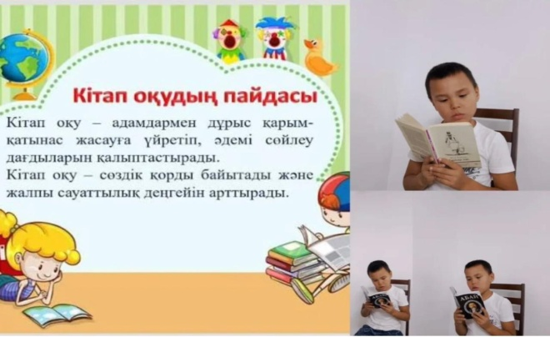
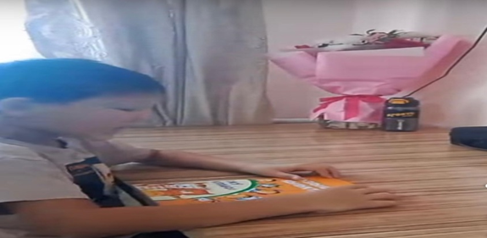
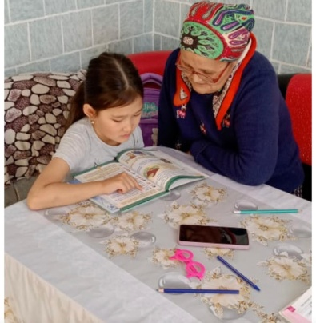
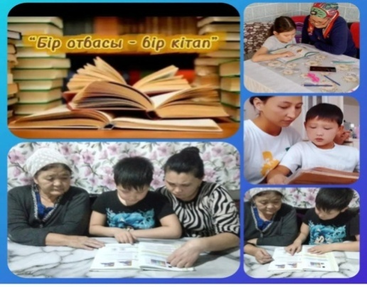
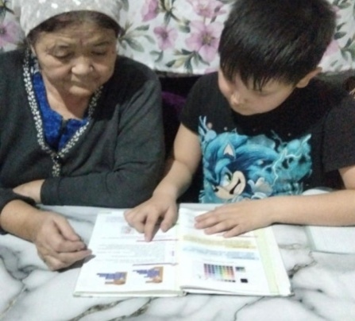
«Дарья жалпы білім беретін мектеп»КММ «Балалар кітапханасы»жобасы бойынша І жартыжылдық жұмыс жоспары
Қараша, айында «Балалар кітапханасы» жобасы аясында,күзгі демалыста «Оқыған бір кітап»2-3 «а»сынып оқушылары кітаптарды жарнамалау. Мақсаты:Оқу мәдениетін қалыптастыру және күзгі демалыс уақытын тиімді әрі пайдалы өткізуге ықпал ету.
Желтоқсан айында«Балалар кітапханасы»жобасы аясында «Бір отбасы-бір кітап»отбасылық кітап оқу.Ата-ата баламен бірге кітап арқылы отбасындағы байланыспен жылы қарым-катынасты нығайту,тәрбиелік рөлін күшейту.

Slide 9
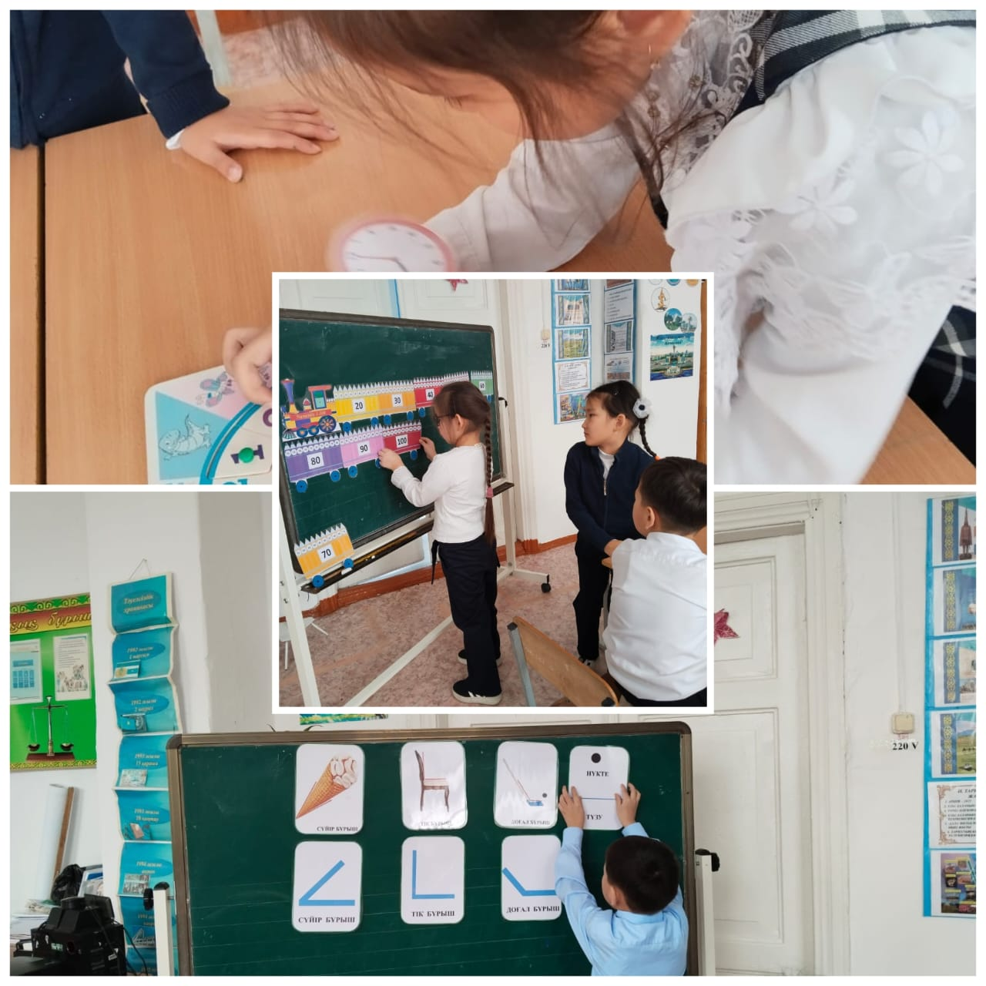
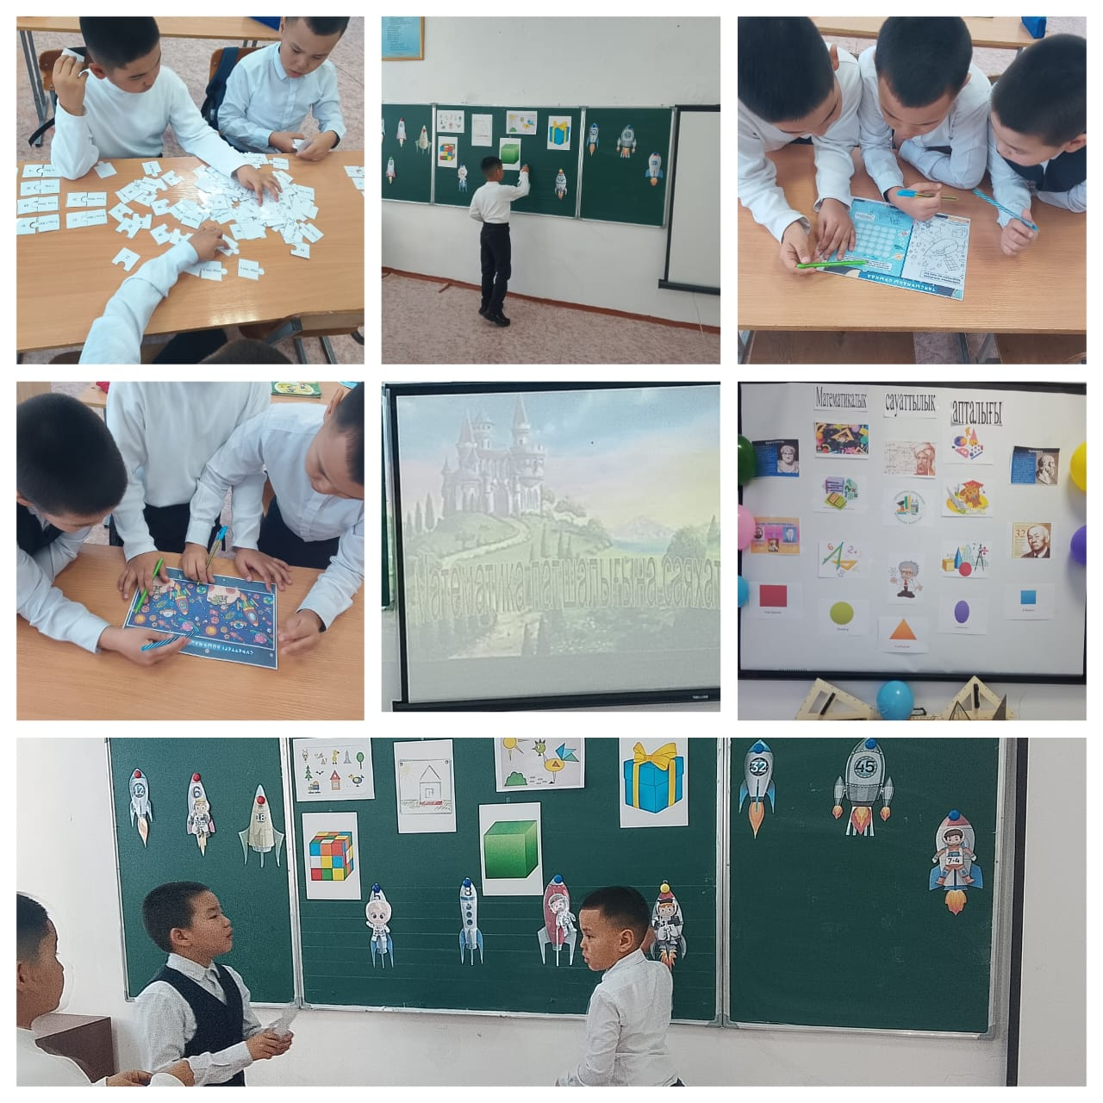
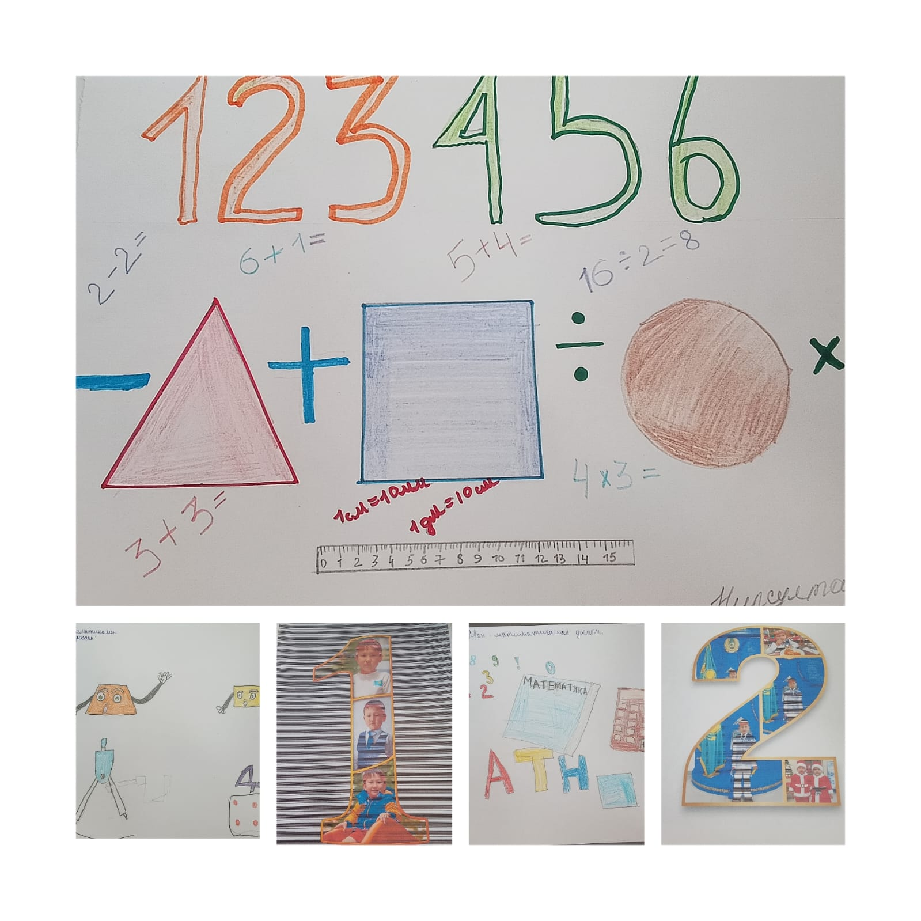
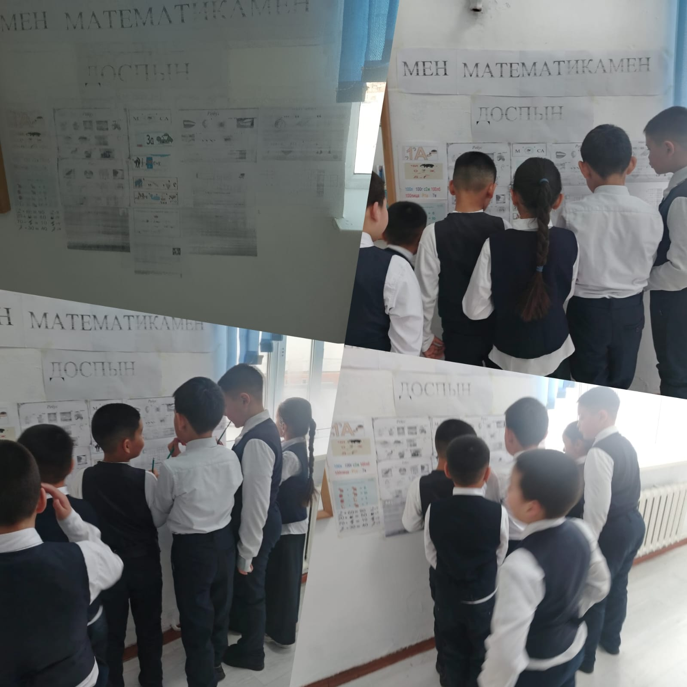
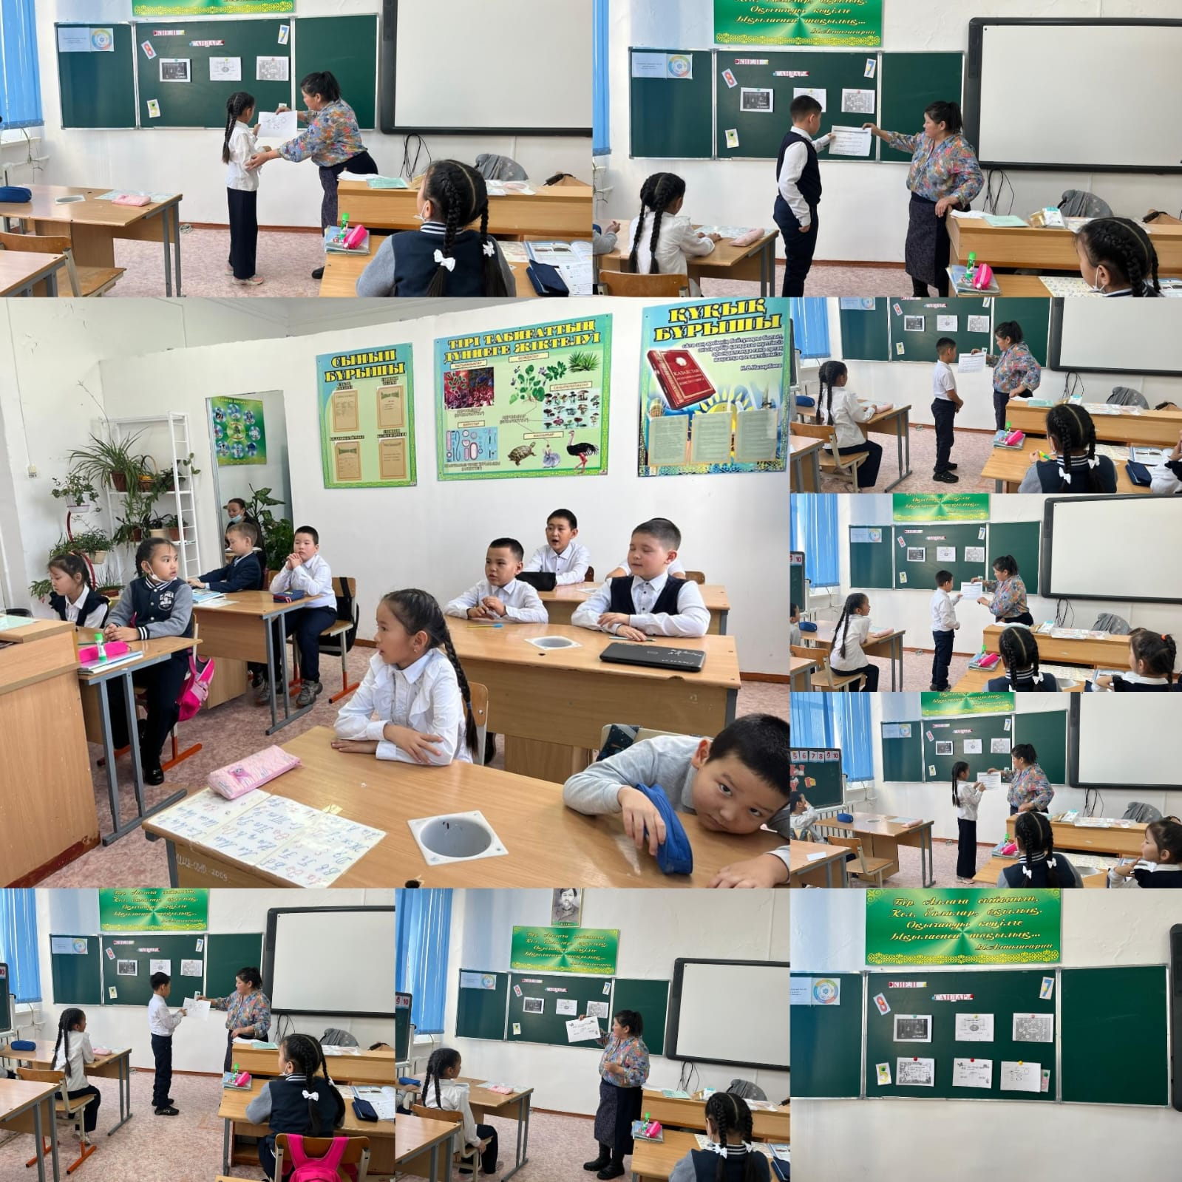
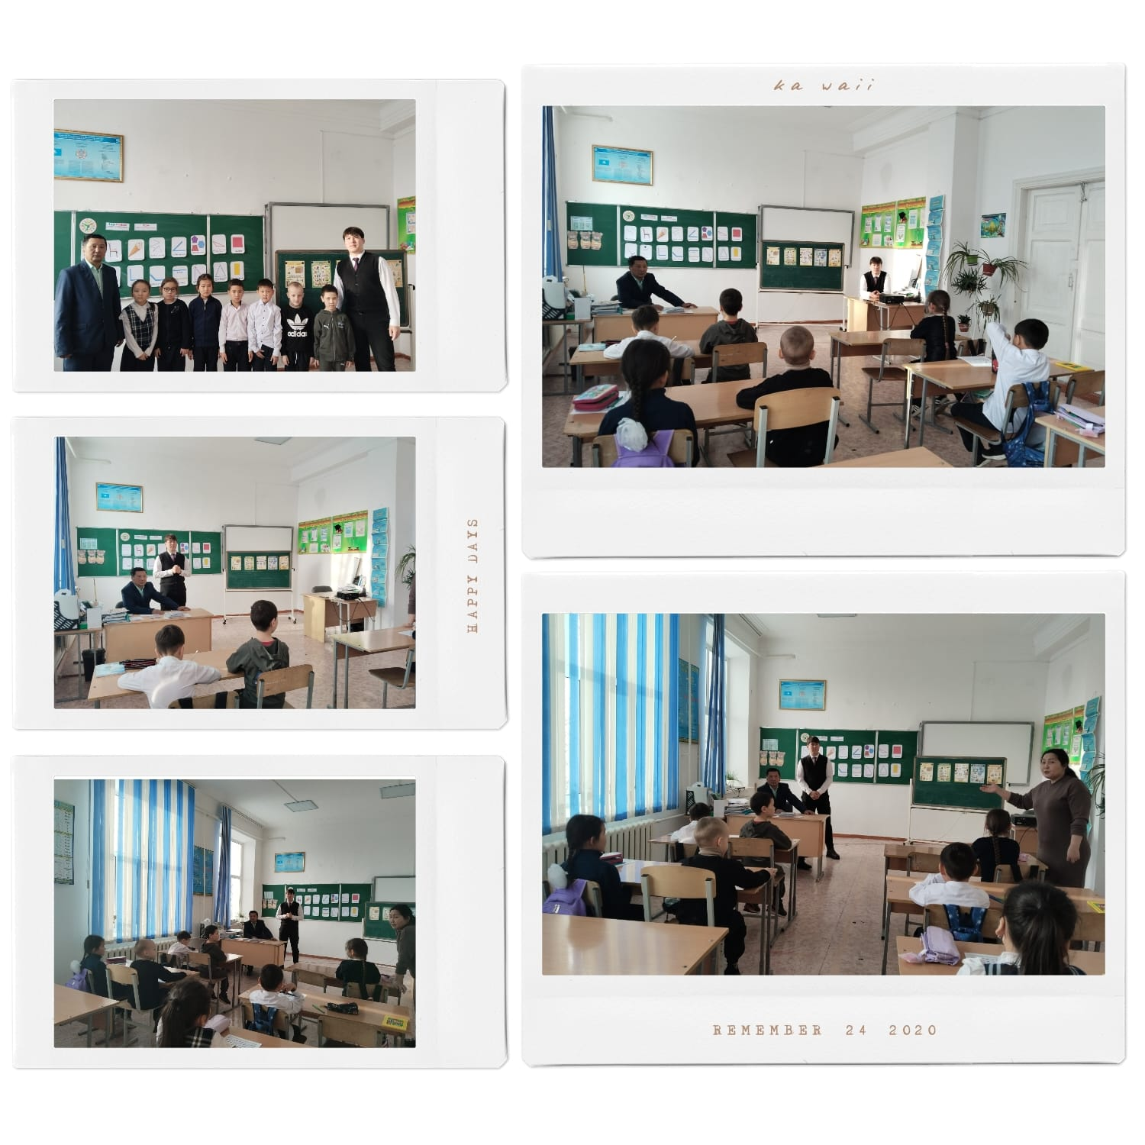
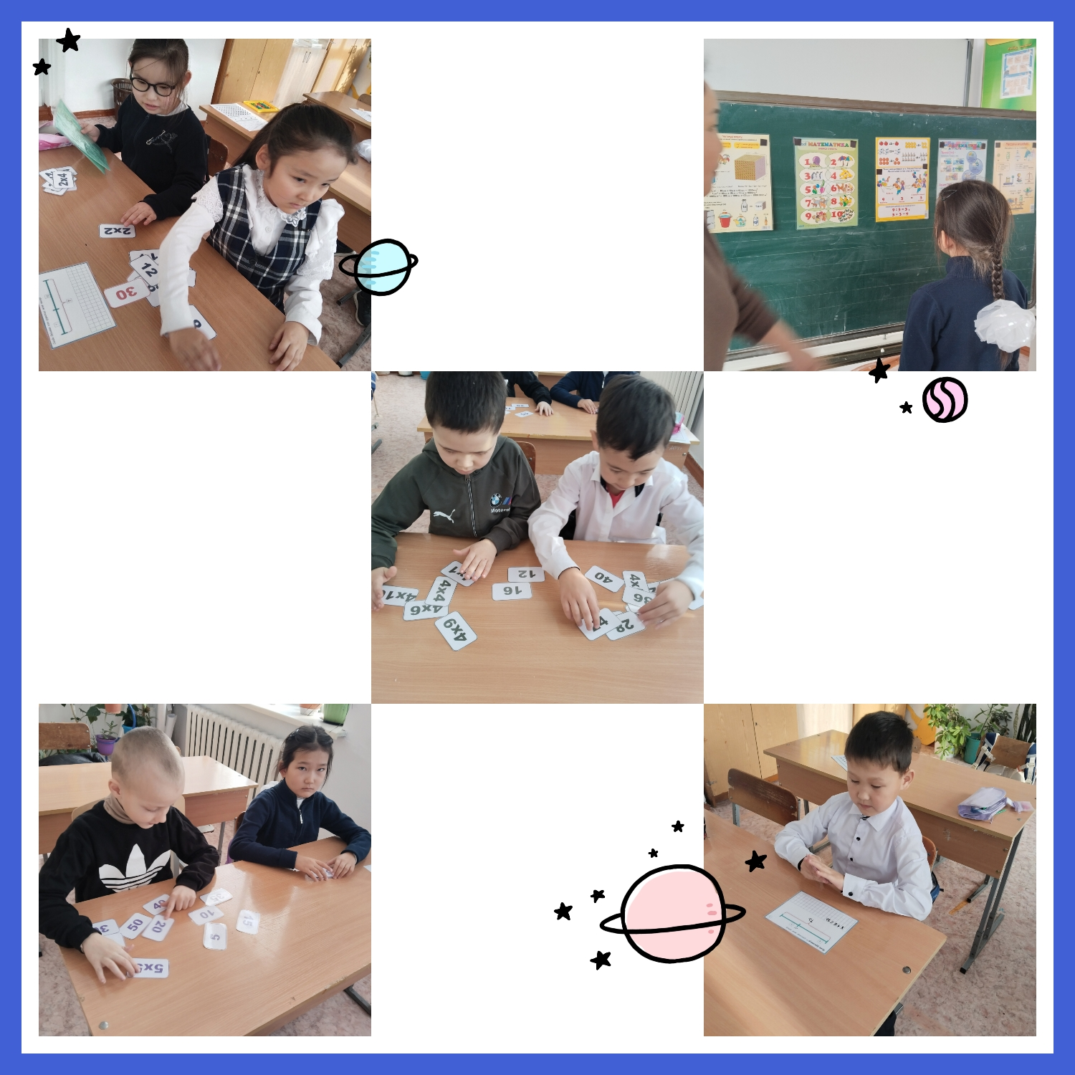
«МАТЕМАТИКА АЙНАЛАМЫЗДА»
математикалық сауаттылық апталығы
Іс-шаралар мақсаты:
Математикалық мәдениетті қалыптастыру, математикалық сауаттылықты дамыту, ашық іс-шараларды ұйымдастыру және өткізу арқылы педагогтар мен оқушылардың кәсіби шеберлігін жетілдіру.
Міндеттері:
- білім алушыларды математикалық тапсырмаларды орындауға тарту;
- математика бойынша білім деңгейі жоғары білім алушыларды анықтау;
- оқушылар арасында математиканың өмірдегі маңыздылығын насихаттау;
- білім алушыларды өз бетінше жұмысқа тарту, олардың математикаға қызығушылығын арттыру;
- математикалық қабілеттері бар білім алушыларды анықтау, математикалық ғылымдарды тереңдетіп оқуға ұмтылу;
- математика саласында білім алушыларды дамыту үшін педагогикалық технологиялар банкін қалыптастыру.
Математикалық сауаттылық апталығына арналған сынып сағатты "Математика патшалығына саяхат“, «Пішіндер әлемі", «Мен математикамен доспын“ интеллектуалды ойындар, «Менің айналамдағы сандар» «Тапқыр болсаң озып көр», «Математика әлемі балалар көзімен» атты математикалық ребус, сөзжұмбақтар сайысы,танымдық ойындар өткізілді.

Slide 10
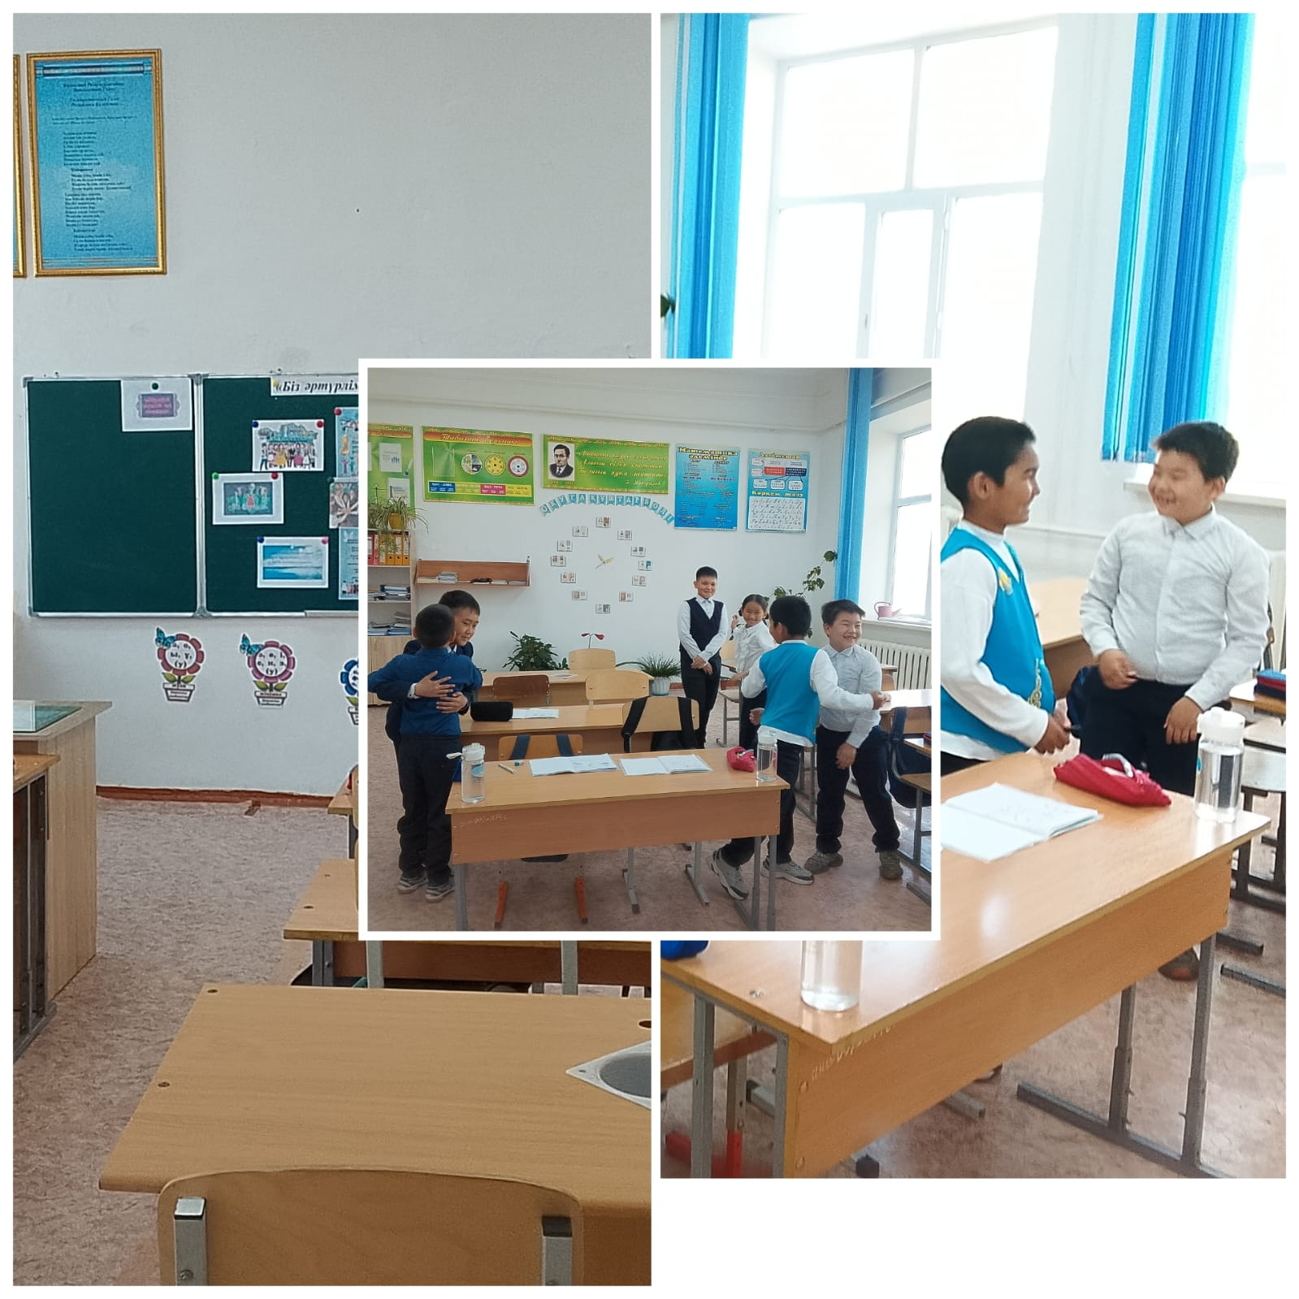
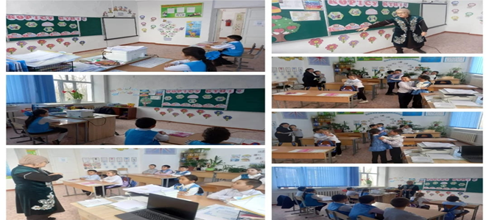
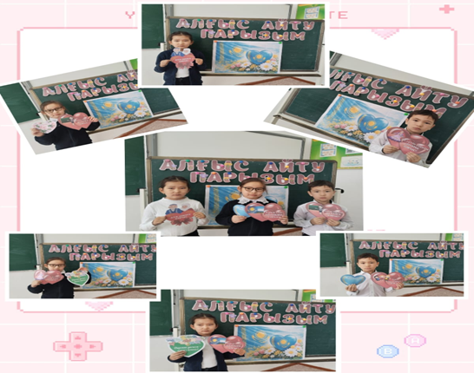
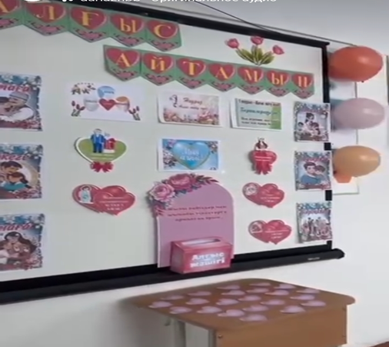
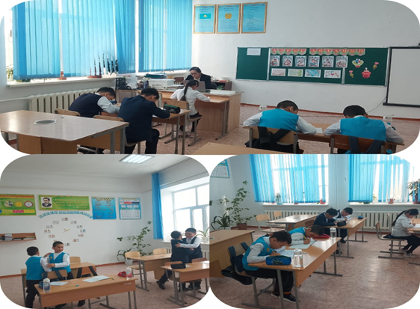
Көрісу күні.
Мақсаты: Оқушыларға халқымыздың қасиетті күні 14-Наурыз амал күнінің маңызы туралы білім беру. Ұлттық дәстүр туралы білімдерін одан әрі дамыту. Адамгершілікке,имандылыққа, ибалылыққа,мейірімді болуға тәрбиелеу. Таң сібірлеп атысымен, көрісу мерекесін асыға күтіп отырған әрбір отбасы алдын ала дайындалып қойған дастарханын жаяды. Міндетті түрде бауырсақ пісіріп, дастарханға тәтті-пәттісімен қосып үйіп қояды. Отбасының кішілері үлкендеріне қос қолын беріп, көрісіп шығады
1 - наурыз - алғыс айту күні
Жалпы мақсаты: 1) 1 - наурыз - алғыс айту күні еліміздің президенті Н. Ә. Назарбаевтың жарлығымен жарияланғанын және алғыс кімге, не үшін айтылатынын айқындау мақсатын көздеді. Оқушылар ата - анаға мәпелеп асырағаны үшін, мұғалімге білім - тәрбие бергені үшін, Отан соғысы ардагерлеріне жеңіс үшін, жалпы кез - келген жақсылықпен көмекке алғыс айтылатыны туралы ойларын ортаға салды. туралы ой - өрісін кеңейтіп білімін тереңдету;
2) Мемлекет басшысының «Мәңгілік Ел» жалпыхалықтық идеясын зерделеу және қазақ халқының алатын орнын сол идеяны жүзеге асырудағы рөлі арқылы оқушылардың бойында Отанына деген патриотизмін тәрбиелеу, рухани - адамгершілігін қалыптастыру;
3) Білім алушылардың этносаралық және мәдениетаралық байланыс жағдайларында тағаттылығы мен қарым - қатынас жасау біліктілігін дамыту
Күтілетін нәтиже: Өз Отанының патриоты, білімге құштар және рухани - адамгершілік қасиеттері бар еңбекқор жеке тұлғаны қалыптастыру.

Slide 11
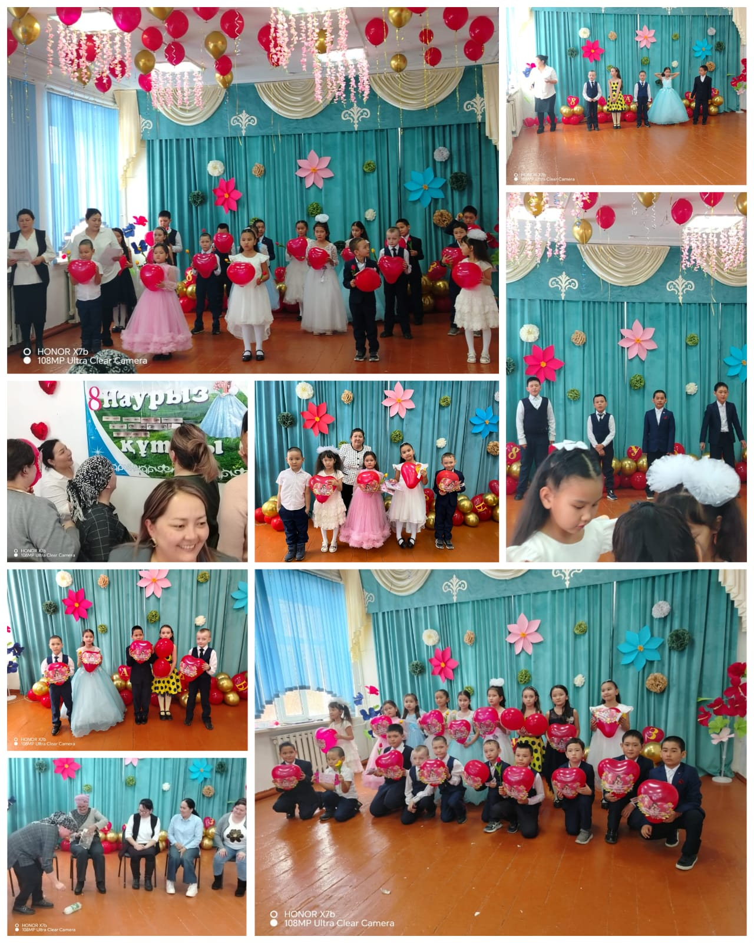
«Аяулы менің анашым»
Мақсаты: Ана жайлы тамаша сөздер, өлеңдер, әндер арқылы аналар мен әжелерді мерекемен құттықтау, оқушыларды білімге, мейірімділікке, ұстамдылыққа тәрбиелеу, ұстазға ата-анаға деген құрмет сыйын арттыру, ана еңбегін қадірлей білуге үйрету

Slide 12
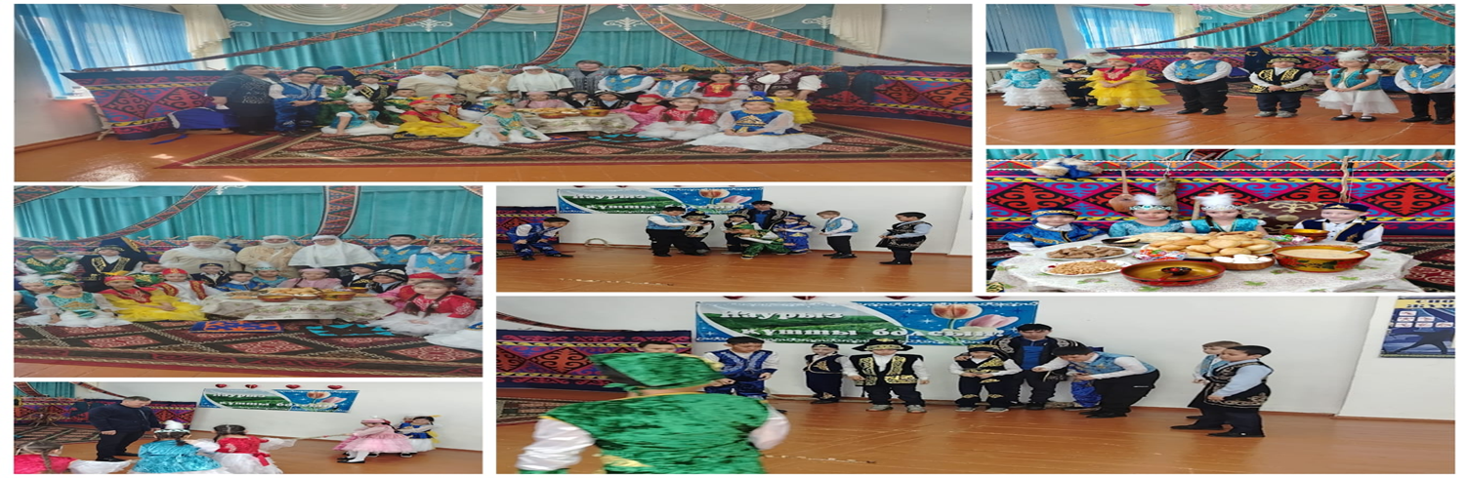
«Наурыз-нұрлы жыл басы»
Мақсаты : Әз Наурыз еңсесі биік елдіктің, іргесі сөгілмеген бірліктің,ынтымақ пен ырыстың мерекесі екендігін және қазақ халқының салт дәстурлері,ауыз әдебиетінің мұраларымен таныстырып,олардың тарихи маңызын түсіндіру. Халқымыздың салт –дәстурін дәріптеу арқылы оқушыларды еліне,жеріне деген сүйіспеншілікке,адамгершілікке тәрбиелеу.

Slide 13
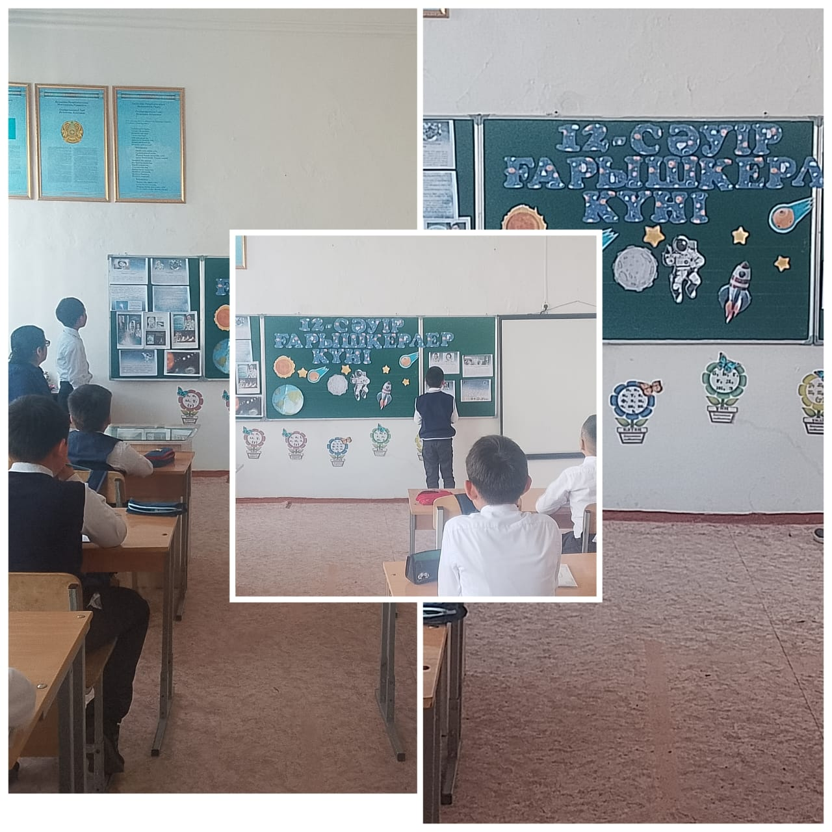
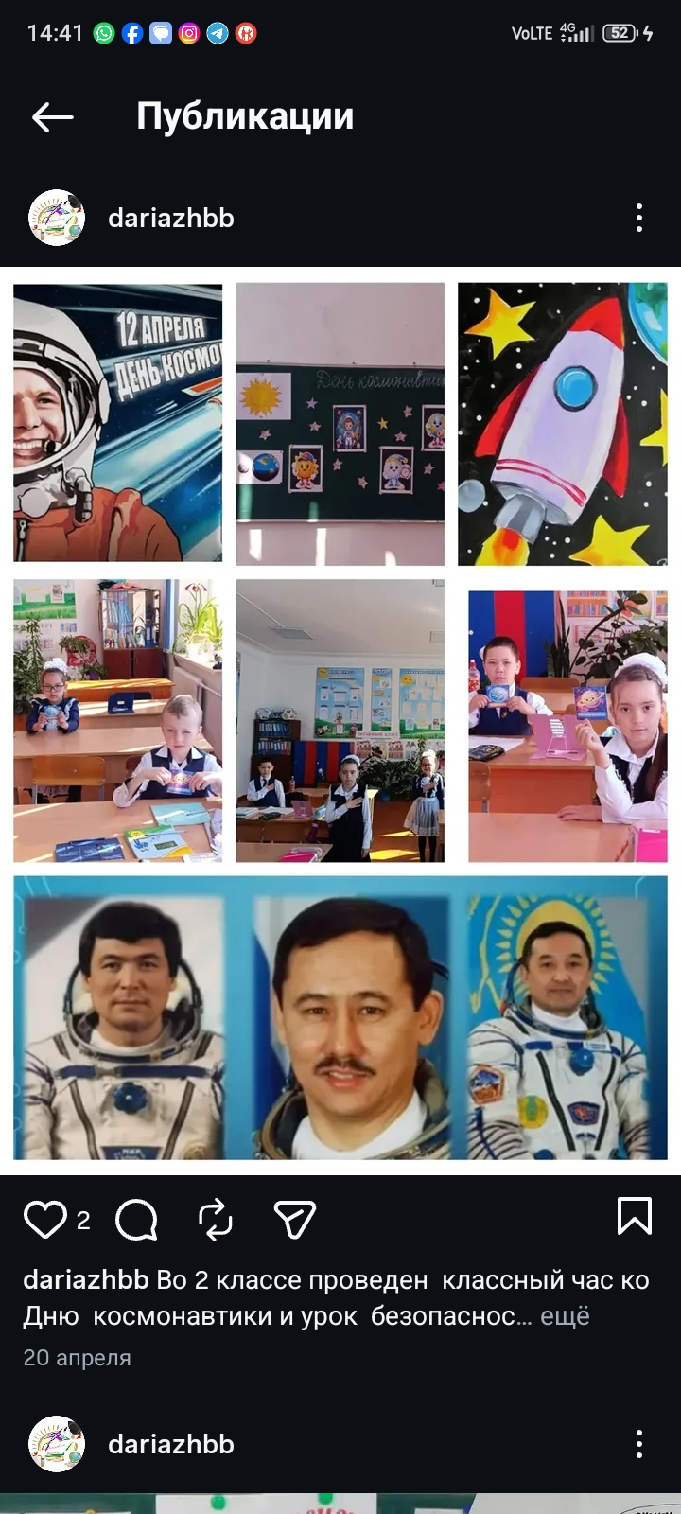
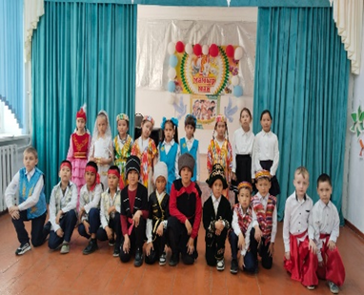
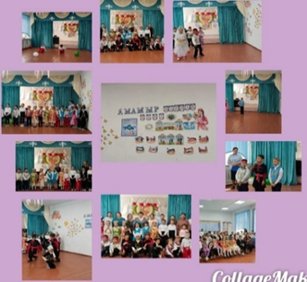
Ғарышкерлер күні
Мақсаты: оқушылардың ғарыш туралы түсініктерін кеңейту. Еліміздің мақтаныштары –қазақ ғарышкерлерімен таныстыру.
1 – мамыр Қазақстан халықтар бірлігі күні, Достық мерекесі
Мақсаты: Балаларға 1 – мамыр Қазақстан халықтар бірлігі күні мерекесі екенін жеткізу. Ынтымақтыққа, достыққа, өз Отанын сүюге, қорғауға, көп ұлтты халқымыздың тыныштығы мен бірлігін нығайтуға ат салысатын азамат болуға тәрбиелеу.

Slide 14
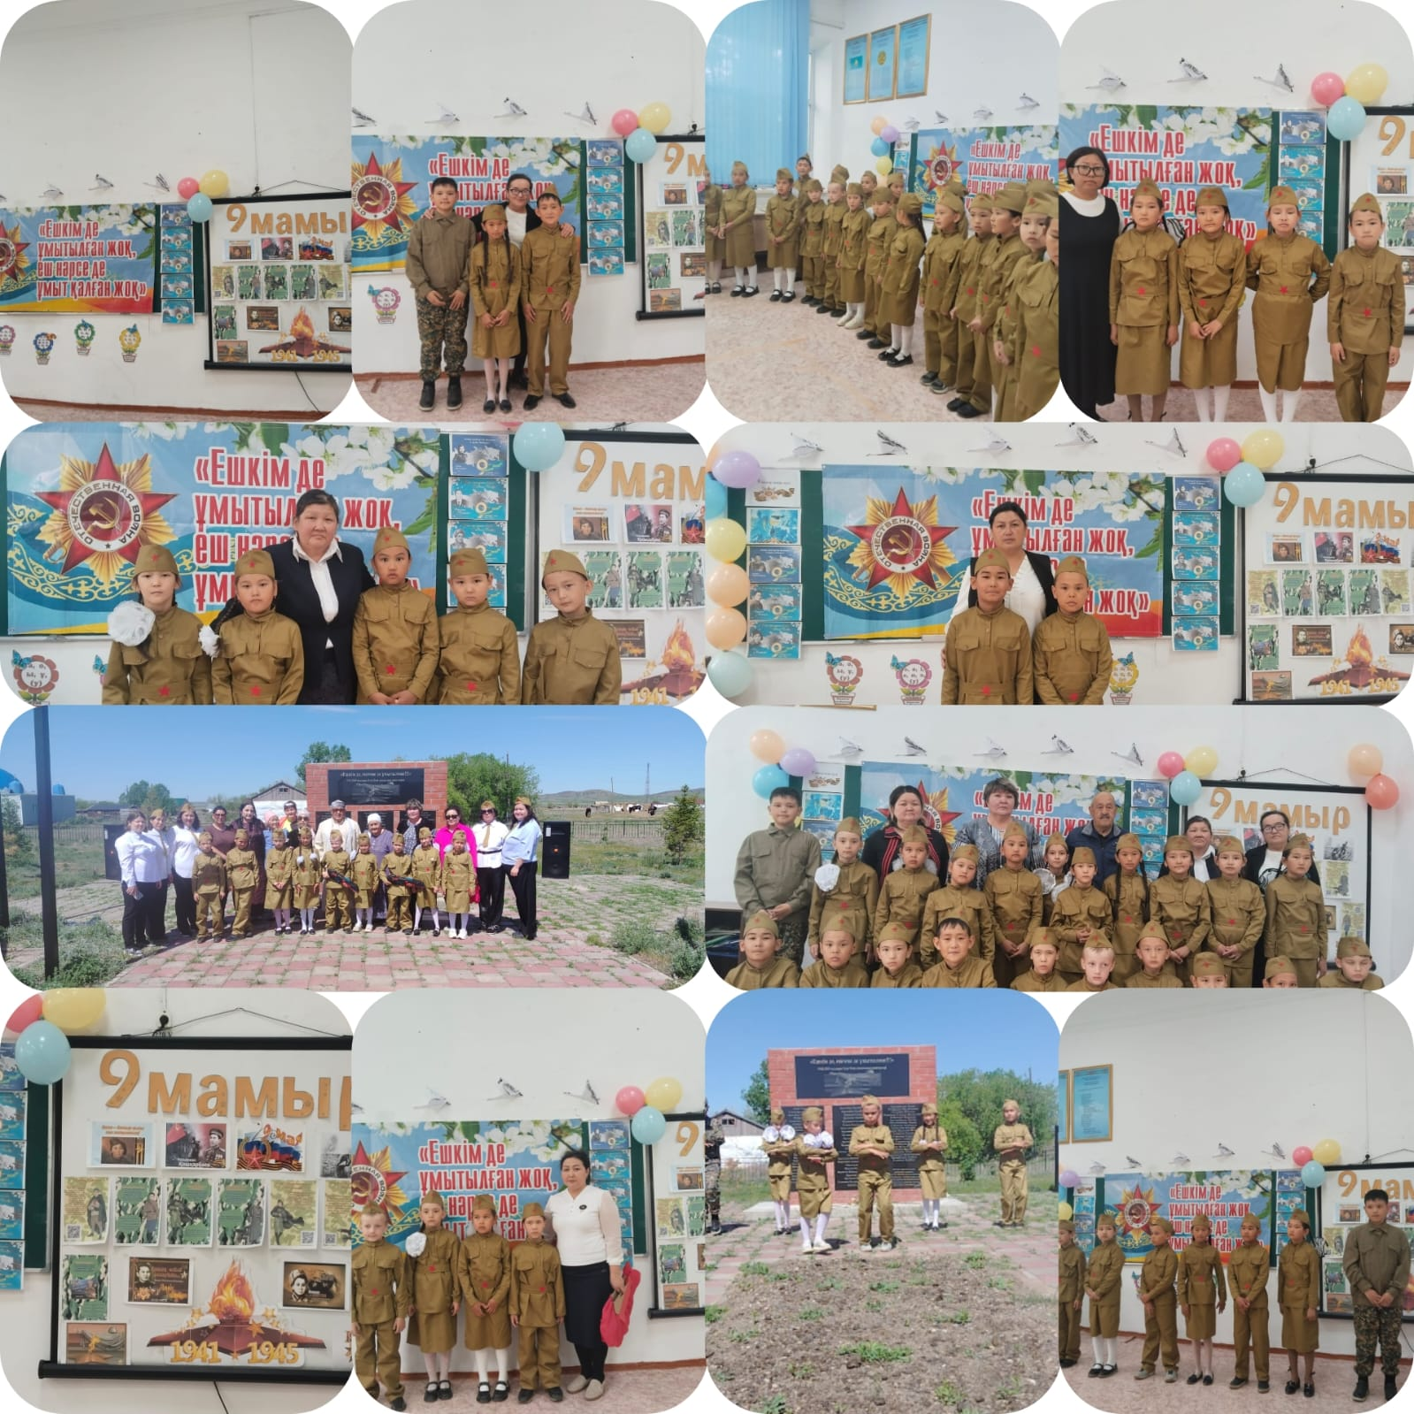
9 мамыр - Жеңіс күні «Ешкім де, ештеңе де ұмытылмайды»
Мақсаты: Балаларға адамгершілікке, отанын сүюге, оны қорғауға баулу. Отанға деген сүйіспеншілігін арттыру. Оларға патриоттық тәрбие беру. Балаларды Ұлы Отан соғысымен, қазақстандықтардың ерлік істерімен таныстырып, ой - өрісін дамыту.

Slide 15
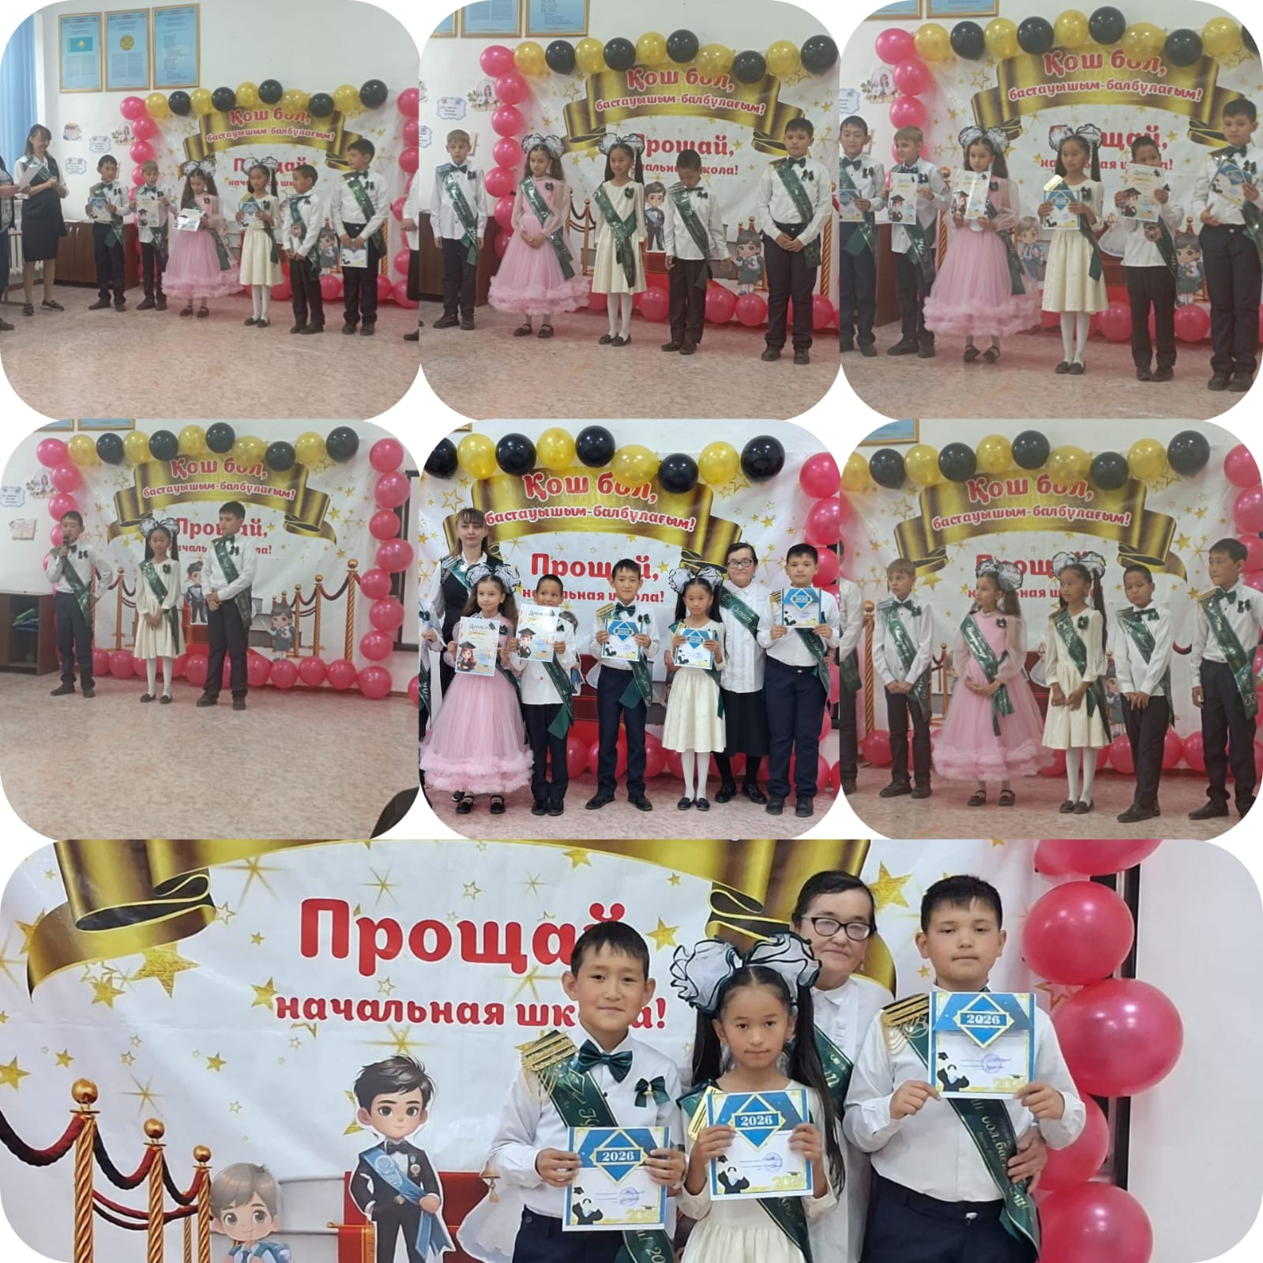
Бастауыш сыныппен қоштасу

Slide 16
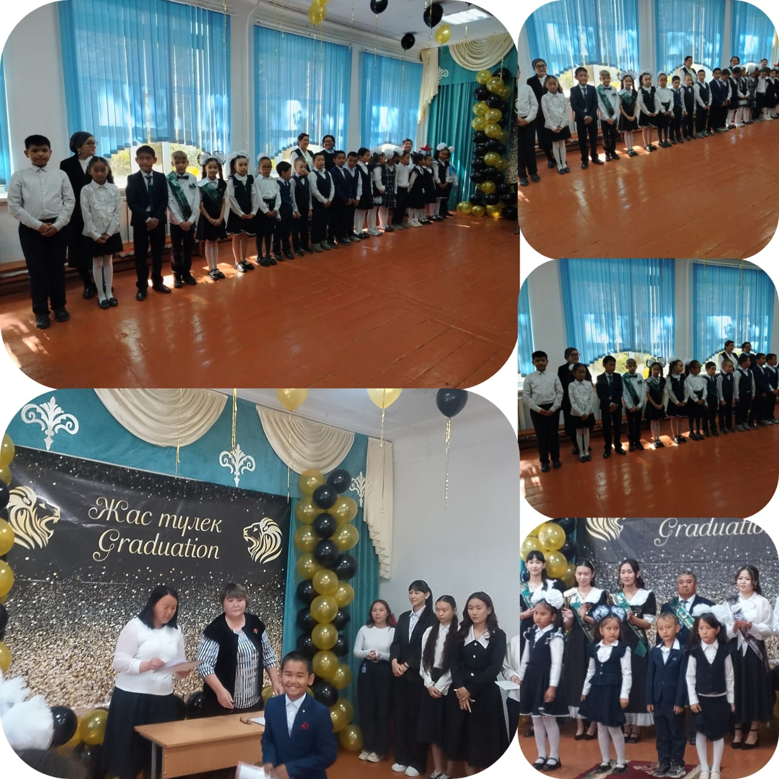
25 мамыр - Сыңғырла, соңғы қоңырау!

